Slide 1

第六节 独立性
两个事件的独立性
多个事件的独立性
独立性的概念在计算概率中的应用
小结 布置作业

Slide 2
一、两事件的独立性
先看一个例子：
将一颗均匀骰子连掷两次，
A={第二次掷出6点}， B={第一次掷出6点}，
设
显然 P(A|B)=P(A)
这就是说,已知事件B发生,并不影响事件A发生的概率,这时称事件A、B独立.

Slide 3
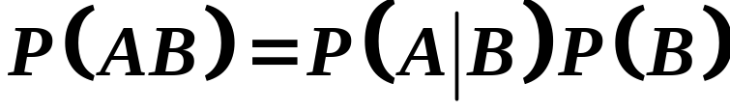
由乘法公式知，当事件A、B独立时，有
P(AB)=P(A) P(B)
用P(AB)=P(A) P(B)刻划独立性,比用
P(A|B) = P(A)
或 P(B|A) = P(B)
更好,它不受 P(B)>0 或 P(A)>0 的制约.

Slide 4

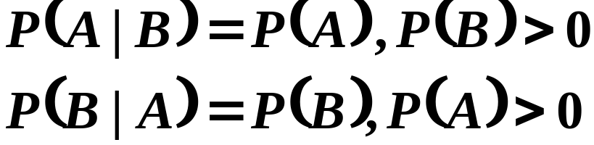

两事件独立的定义
若两事件A、B满足
P(AB)= P(A) P(B) (1)
则称A、B相互独立，简称A、B独立.

Slide 5



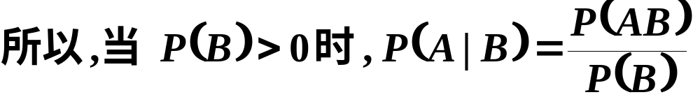
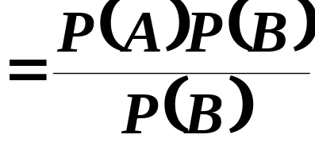

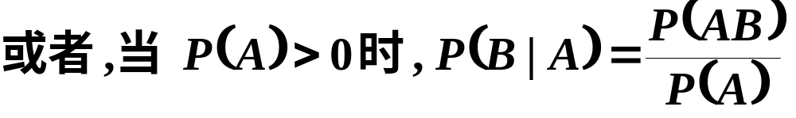
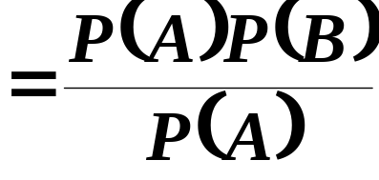





Slide 6
例 从一副不含大小王的扑克牌中任取一张，记 A={抽到K}, B={抽到的牌是黑色的}
问事件A、B是否独立？
解
由于 P(A)=4/52=1/13,
P(B)=26/52=1/2,
P(AB)=2/52=1/26.
可见, P(AB)=P(A)P(B)
故 事件A、B独立.

Slide 7
前面我们是根据两事件独立的定义作出结论的，也可以通过计算条件概率去做:
从一副不含大小王的扑克牌中任取一张,记 A={抽到K}, B={抽到的牌是黑色的},
则
P(A)=1/13, P(A|B)=2/26=1/13
可见 P(A)= P(A|B), 即事件A、B独立.
在实际应用中, 往往根据问题的实际意义去判断两事件是否独立.

Slide 8

在实际应用中,往往根据问题的实际意义去判断两事件是否独立.
例如
甲、乙两人向同一目标射击,记 A={甲命中}, B={乙命中}，A与B是否独立？
由于“甲命中”并不影响“乙命中”的概率，故认为A、B独立 .
（即一事件发生与否并不影响另一事件发生的概率）

Slide 9

又如：
一批产品共n件，从中抽取2件，设 A_{i}={第i件是合格品} i=1,2
若抽取是有放回的, 则A₁与A₂独立.
因为第二次抽取的结果
不受第一次抽取的影响.
若抽取是无放回的，则A₁与A₂不独立.
因为第二次抽取的结果受到第一次 抽取的影响.

Slide 10


请问：如图的两个事件是独立的吗？
我们来计算：
P(AB)=0
而P(A) ≠0, P(B) ≠0
即
P(AB) ≠ P(A)P(B)
故 A、B不独立
即 若A、B互斥，且P(A)>0, P(B)>0,则A与B不独立.
反之，若A与B独立，且P(A)>0,P(B)>0,则A 、B不互斥.

Slide 11
前面我们看到独立与互斥的区别和联系，
再请你做个小练习.
设A、B为互斥事件，且P(A)>0,P(B)>0,下面四个结论中，正确的是：
1. P(B|A)>0 2. P(A|B)=P(A)
3. P(A|B)=0 4. P(AB)=P(A)P(B)
设A、B为独立事件，且P(A)>0,P(B)>0,下面四个结论中，正确的是：
1. P(B|A)>0 2. P(A|B)=P(A)
3. P(A|B)=0 4. P(AB)=P(A)P(B)

Slide 12
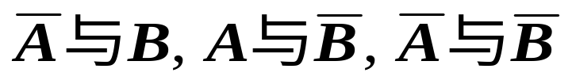

定理 2 若两事件A、B独立, 则
也相互独立.
证明
仅证A与 独立
A、B独立
P(A )= P(A - A B)
概率的性质
= P(A)- P(AB)
= P(A)- P(A) P(B)
=P(A)[1- P(B)]
= P(A) P( )
故 A与 独立

Slide 13

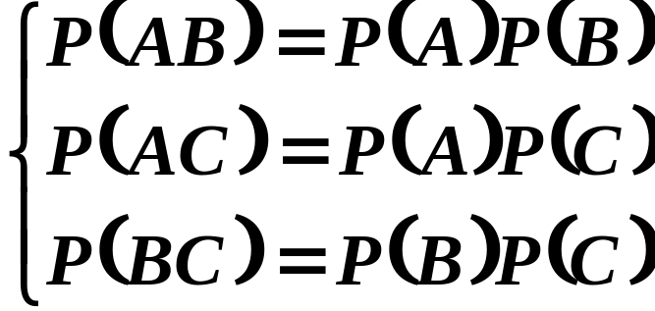


二、多个事件的独立性

Slide 14



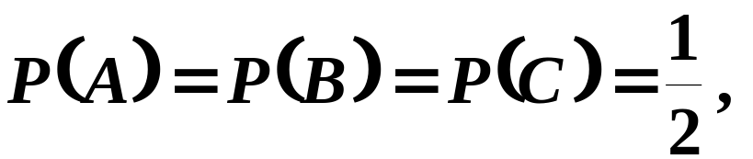


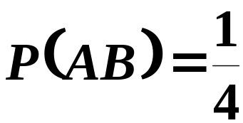

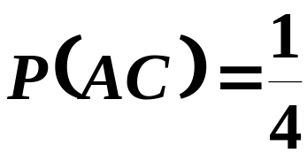
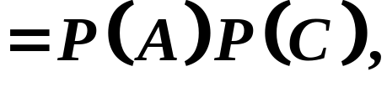
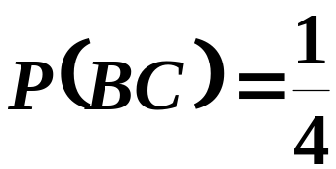

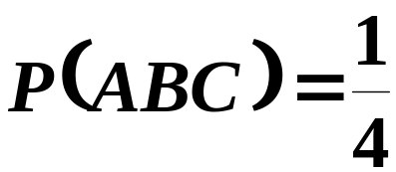



Slide 15
对于三个事件A、B、C，若
P(AB)= P(A)P(B)
P(AC)= P(A)P(C)
P(BC)= P(B)P(C)
P(ABC)= P(A)P(B)P(C)
四个等式同时成立,则称事件A、B、C相互独立.

Slide 16
请注意多个事件两两独立与相互独立的区别与联系
对 n (n > 2)个事件
相互独立
两两独立
?

Slide 17

三、独立性的概念在计算概率中的应用
对独立事件，许多概率计算可得到简化

Slide 18


















Slide 19







Slide 20









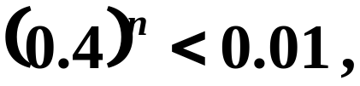
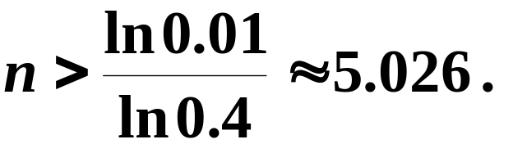

即

Slide 21
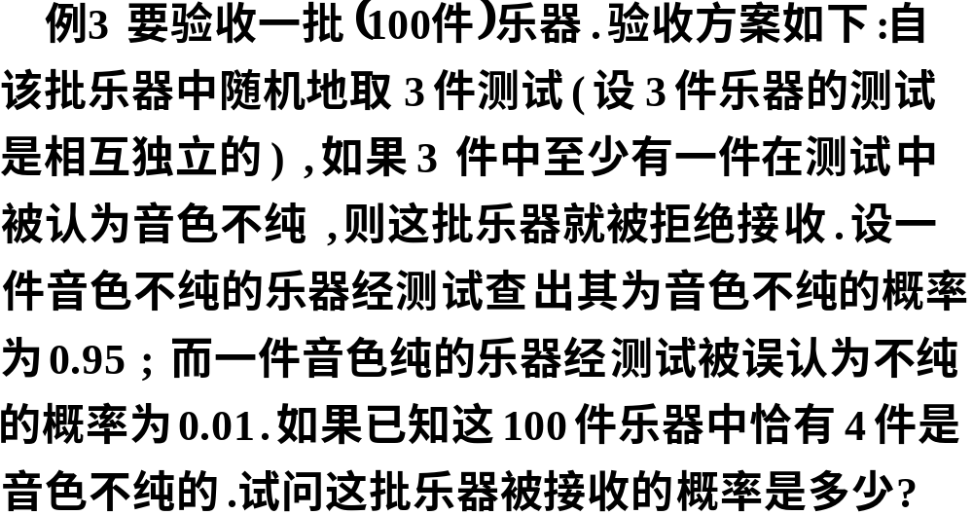

Slide 22





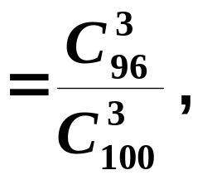
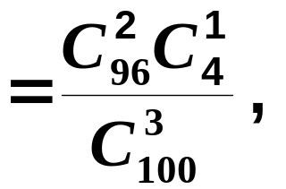



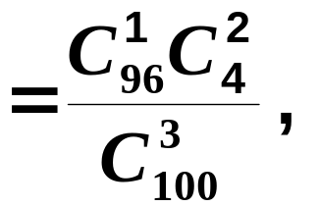
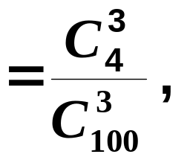



Slide 23

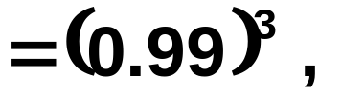

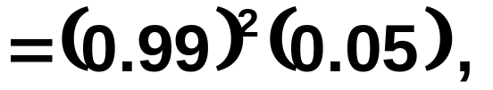

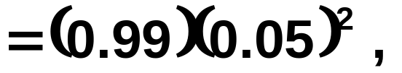

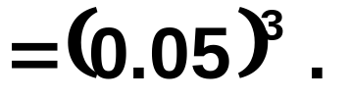
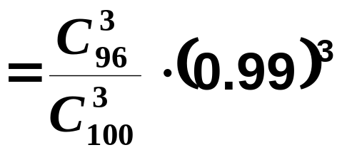
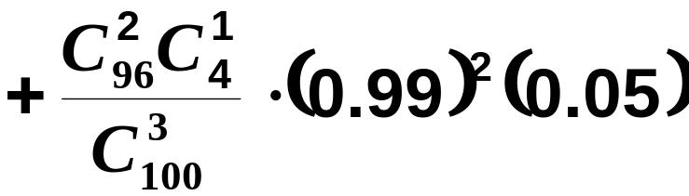
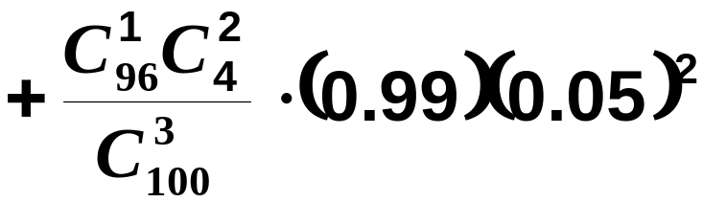
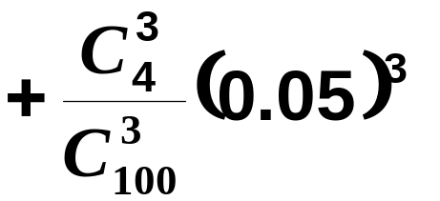


Slide 24
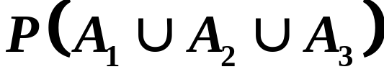
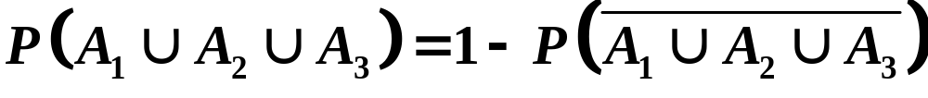
例4 三人独立地去破译一份密码，已知各人能译出的概率分别为1/5，1/3，1/4，问三人中至少有一人能将密码译出的概率是多少？
解 将三人编号为1，2，3，
记 A_{i}={第i个人破译出密码} i=1 , 2 , 3
所求为
已知, P(A₁)=1/5 , P(A₂)=1/3 , P(A₃)=1/4

Slide 25

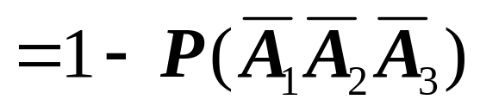

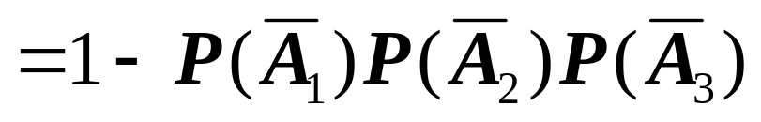

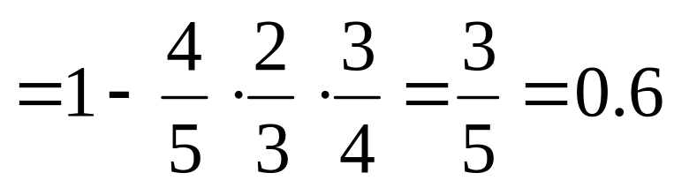
1
2
=1-[1-P(A₁)][1-P(A₂)][1-P(A₃)]
3

Slide 26











例5 下面是一个串并联电路示意图. A、B、C、D、E、F、G、H 都是电路中的元件. 它们下方的数是它们各自正常工作的概率. 求电路正常工作的概率.

Slide 27
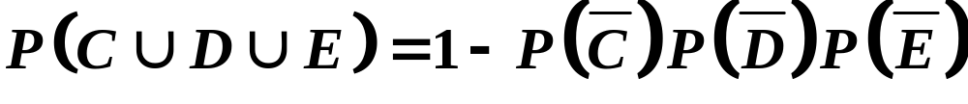

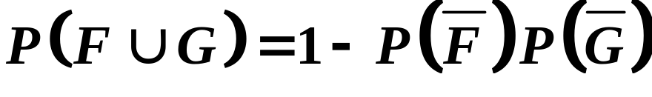


解 将电路正常工作记为W，由于各元件独立工作，有
其中
代入得
P(W) 0.782

Slide 28
四、小结
这一讲，我们介绍了事件独立性的概念. 不难发现，当事件相互独立时，乘法公式变得十分简单，因而也就特别重要和有用. 如果事件是独立的，则许多概率的计算就可大为简化.

Slide 29
五、 布置作业
习题1-5（p28）：5、9、13

